Slide 1
MHW1
Miriana Corsaro
o46002287
27/03/2021

Slide 2
Descrizione del progetto
Per il mio progetto di Web Programming, ho supposto di modellare la pagina di un negozio di animali, che si occupa:
Della vendita di svariati prodotti (distinti in accessori e alimenti);
Dell’adozione di alcuni animali da parte di un utente;
Dell’iscrizione ad addestramenti specifici per alcuni animali;
Di visualizzare consigli, offerte e news in home page.

Slide 3
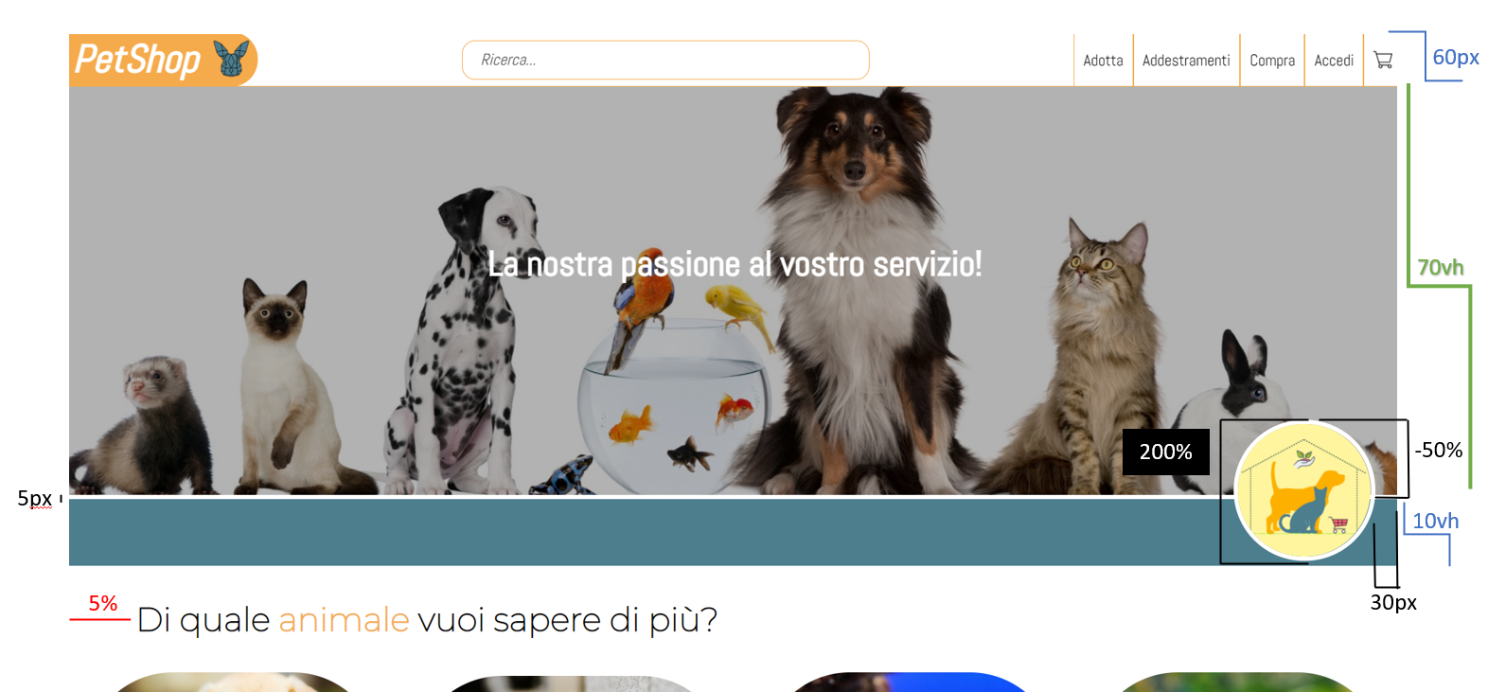
Menu navigazione
+
Header

Slide 4
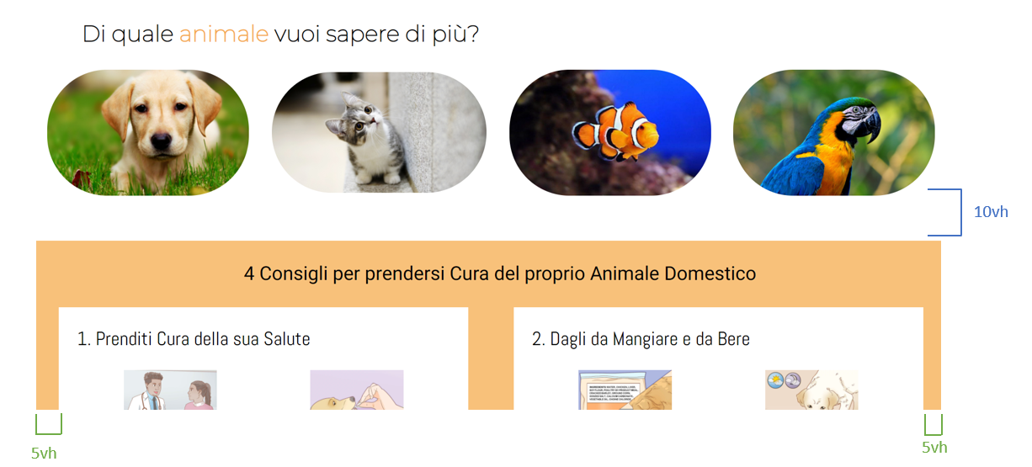
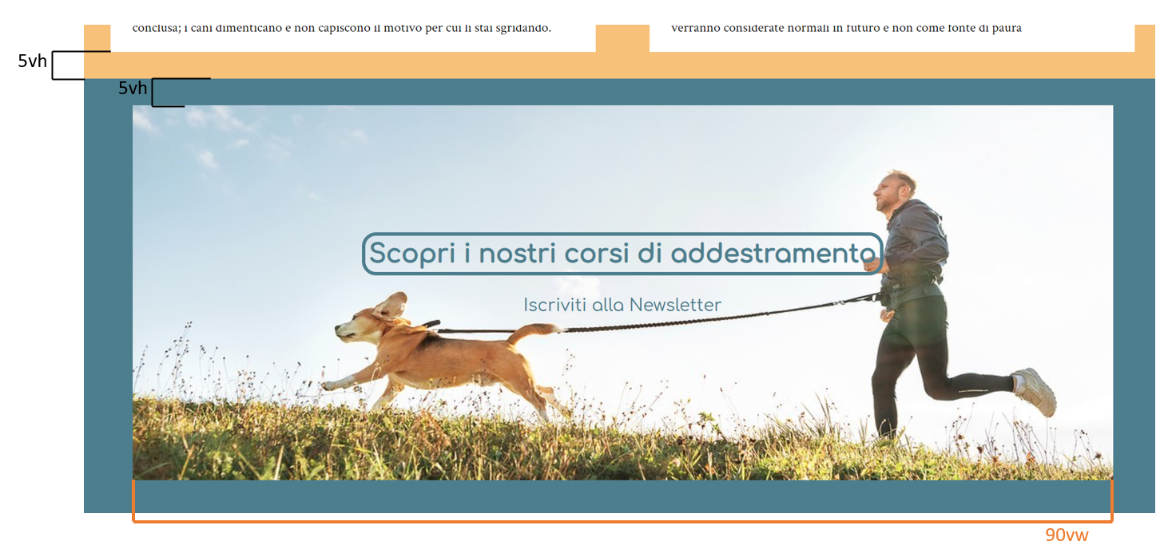
Sezione contenuti

Slide 5
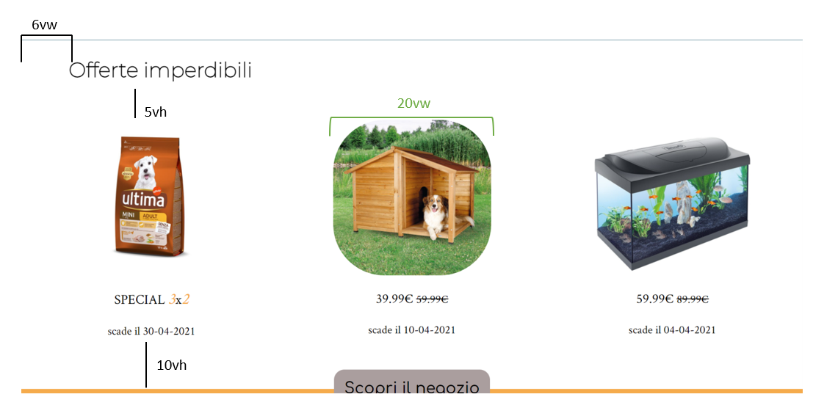
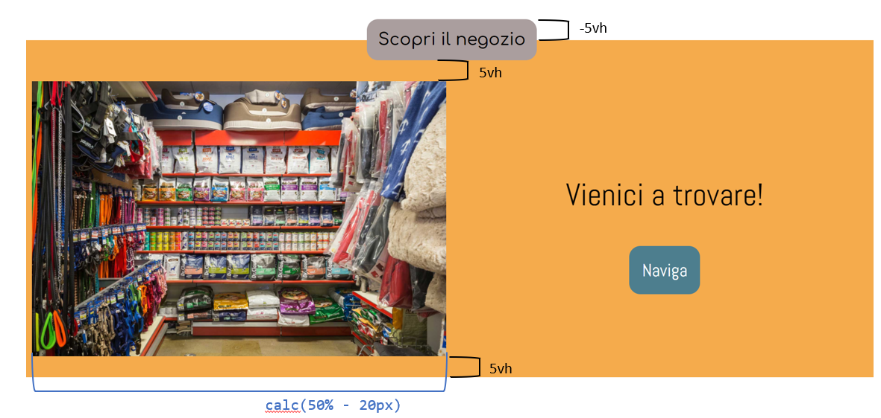
Sezione contenuti

Slide 6
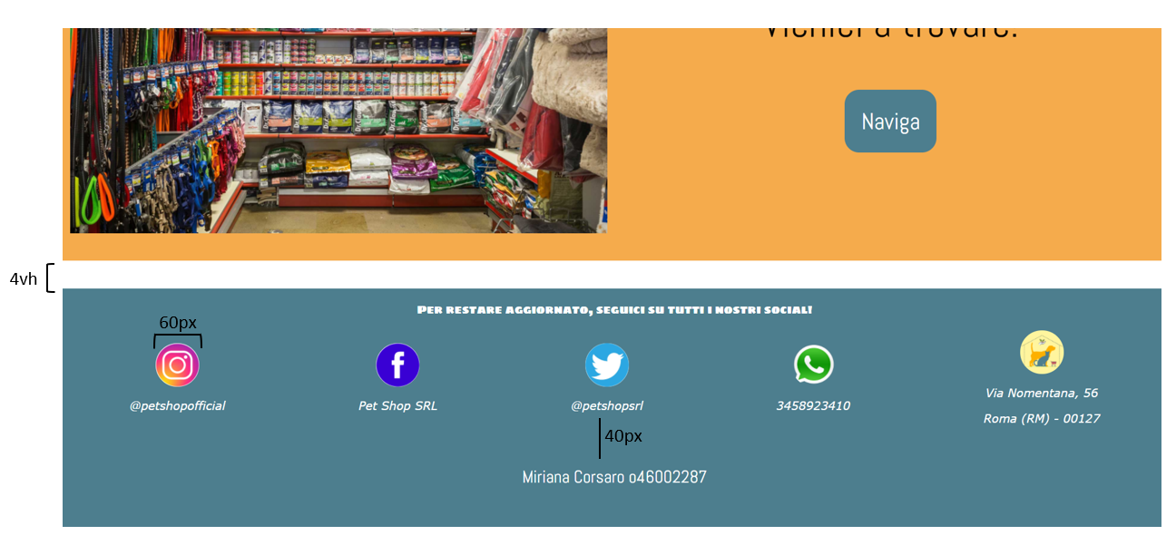
Footer

